Slide 2
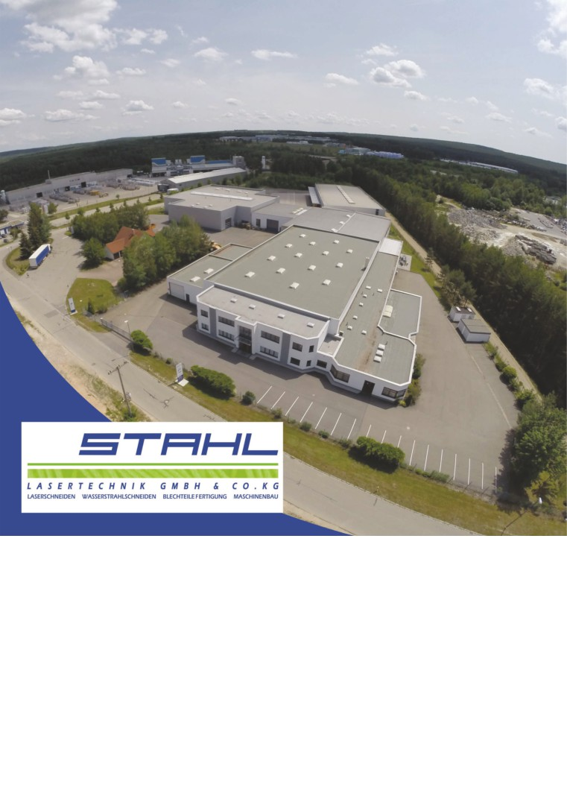

Slide 3
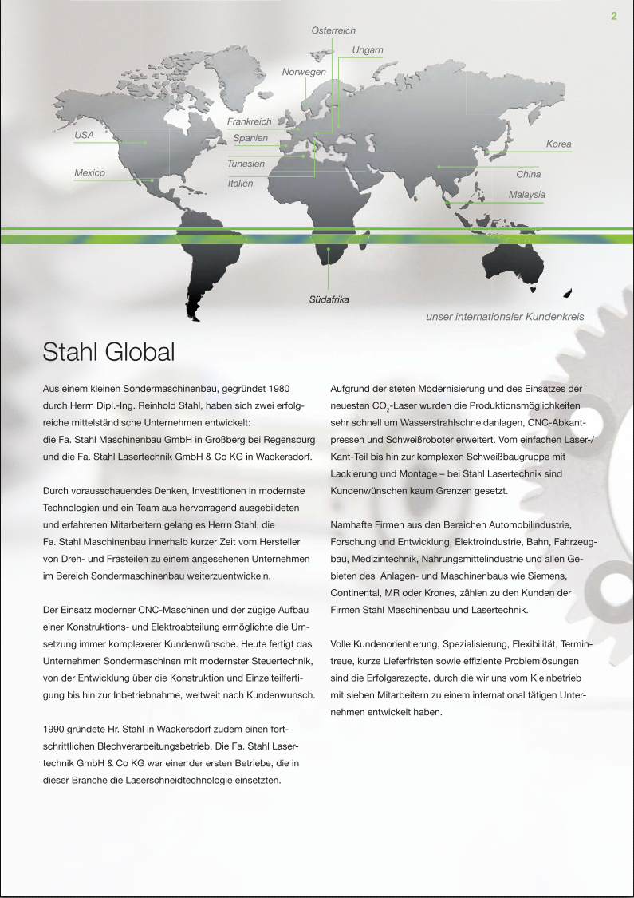

Slide 5
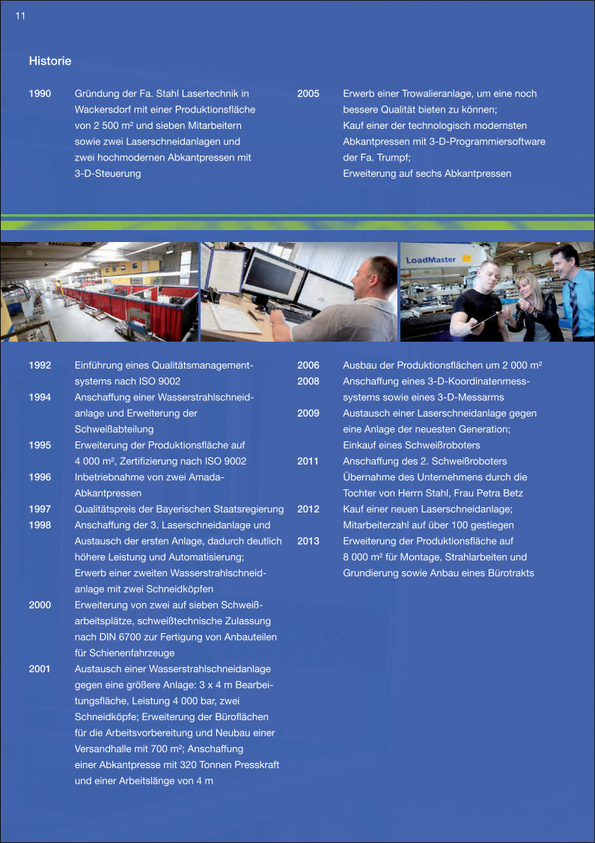
11
Historie
1990 Gründung der Fa. Stahl Lasertechnik in
2005 Erwerb einer Trowalieranlage, um eine noch
Wackersdorf mit einer Produktionsäche von 2 500 m und sieben Mitarbeitern sowie zwei Laserschneidanlagen und
bessere Qualität bieten zu können; Kauf einer der technologisch modernsten Abkantpressen mit 3-D-Programmiersoftware der Fa. Trumpf;
zwei hochmodernen Abkantpressen mit 3-D-Steuerung
Erweiterung auf sechs Abkantpressen
1992 Einführung eines Qualitätsmanagement-
2006 Ausbau der Produktionsächen um 2 000 m
systems nach ISO 9002
2008 Anschaffung eines 3-D-Koordinatenmess-
1994 Anschaffung einer Wasserstrahlschneid-
systems sowie eines 3-D-Messarms
anlage und Erweiterung der Schweißabteilung
2009 Austausch einer Laserschneidanlage gegen
eine Anlage der neuesten Generation; Einkauf eines Schweißroboters
1995 Erweiterung der Produktionsäche auf
4 000 m, Zerti!zierung nach ISO 9002 1996 Inbetriebnahme von zwei Amada-
2011 Anschaffung des 2. Schweißroboters
Übernahme des Unternehmens durch die Tochter von Herrn Stahl, Frau Petra Betz 2012 Kauf einer neuen Laserschneidanlage;
Abkantpressen
1997 Qualitätspreis der Bayerischen Staatsregierung
Mitarbeiterzahl auf über 100 gestiegen 2013 Erweiterung der Produktionsäche auf
1998 Anschaffung der 3. Laserschneidanlage und
Austausch der ersten Anlage, dadurch deutlich höhere Leistung und Automatisierung;
8 000 m für Montage, Strahlarbeiten und Grundierung sowie Anbau eines Bürotrakts
Erwerb einer zweiten Wasserstrahlschneid- anlage mit zwei Schneidköpfen
2000 Erweiterung von zwei auf sieben Schweiß-
arbeitsplätze, schweißtechnische Zulassung nach DIN 6700 zur Fertigung von Anbauteilen für Schienenfahrzeuge
2001 Austausch einer Wasserstrahlschneidanlage
gegen eine größere Anlage: 3 x 4 m Bearbei- tungsäche, Leistung 4 000 bar, zwei
Schneidköpfe; Erweiterung der Büroächen für die Arbeitsvorbereitung und Neubau einer Versandhalle mit 700 m; Anschaffung
einer Abkantpresse mit 320 Tonnen Presskraft und einer Arbeitslänge von 4 m

Slide 7
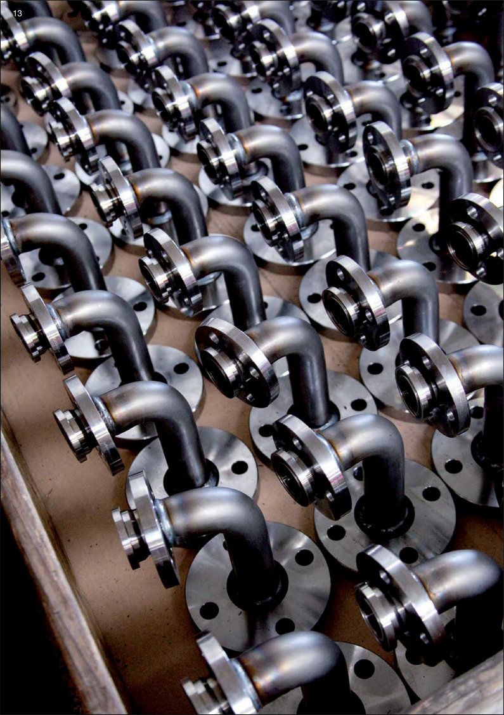

Slide 9
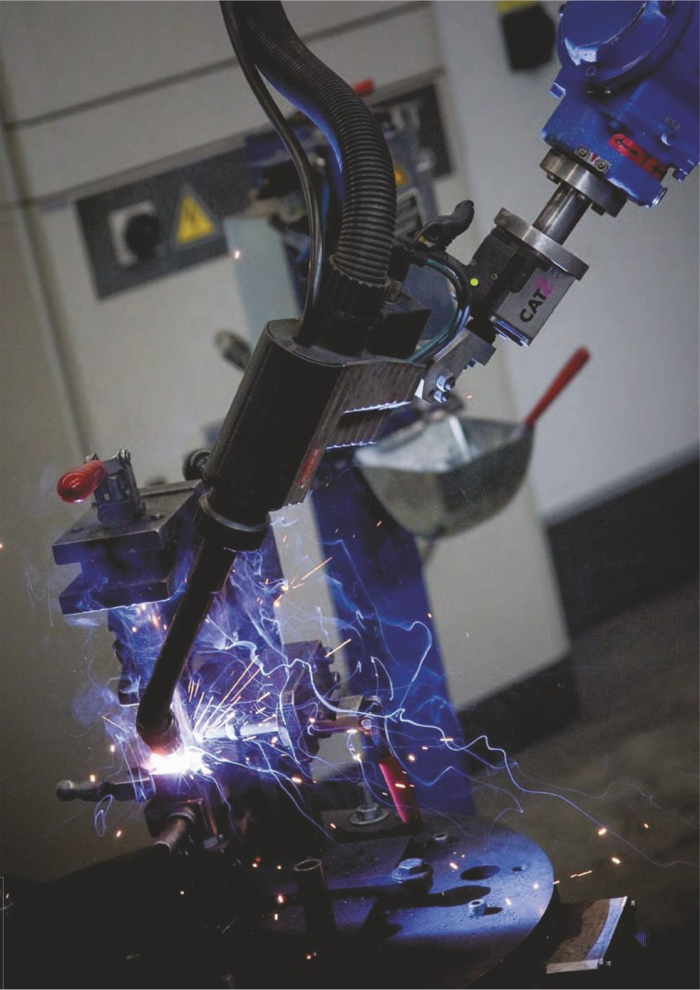
15

Slide 11
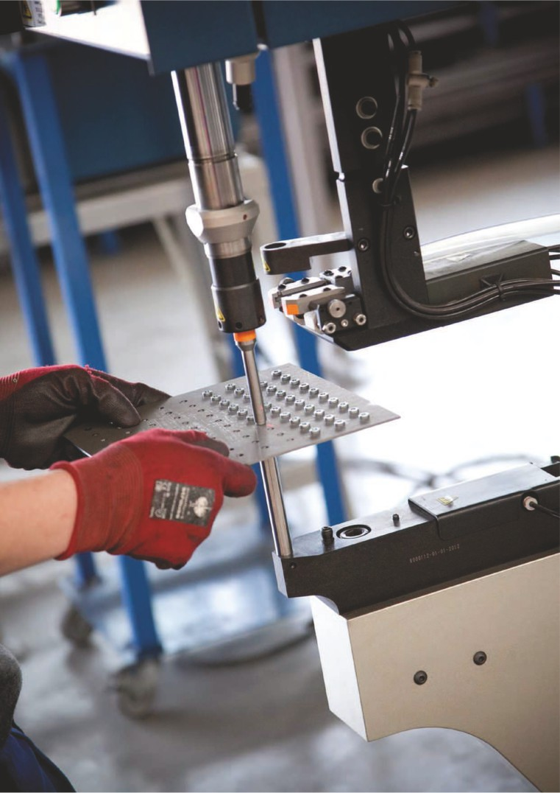
17

Slide 12
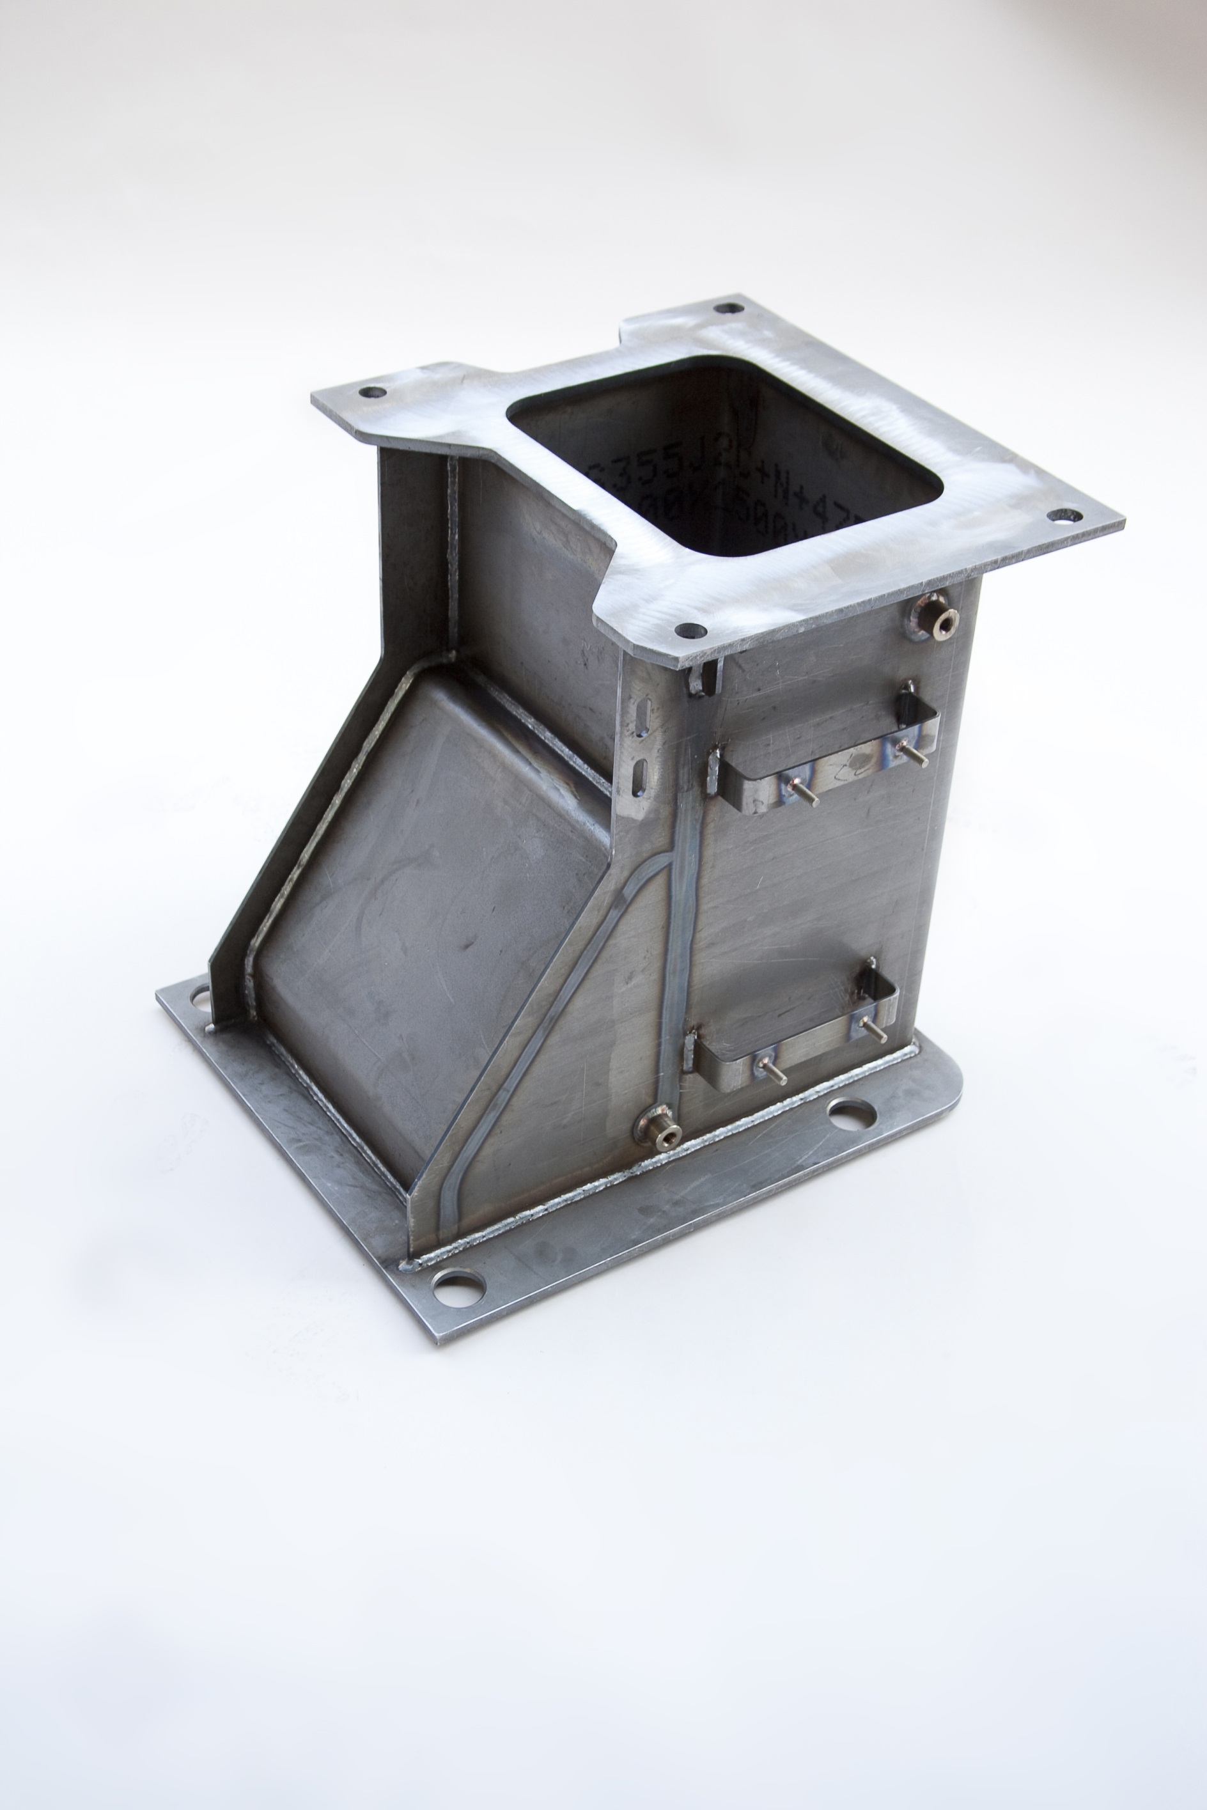

Slide 13
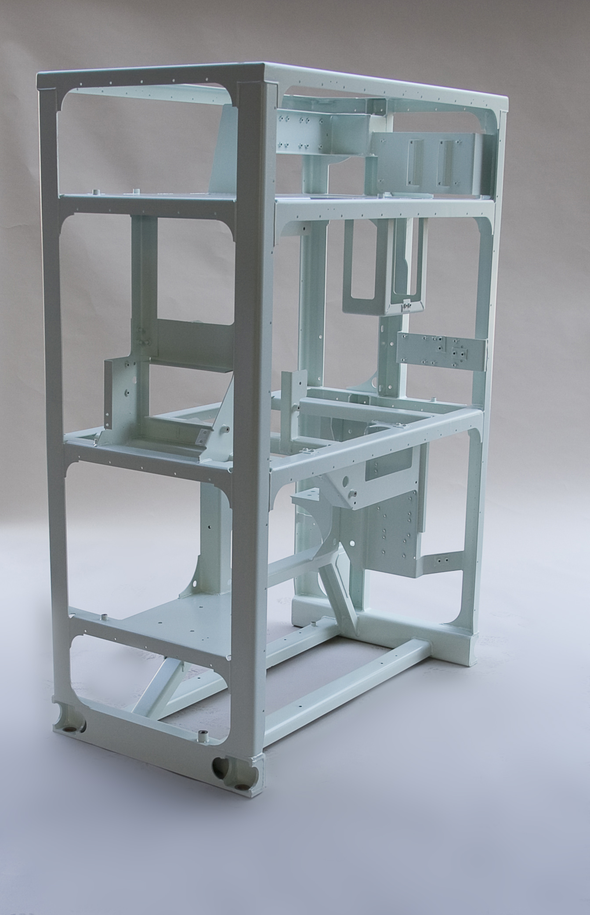

Slide 14
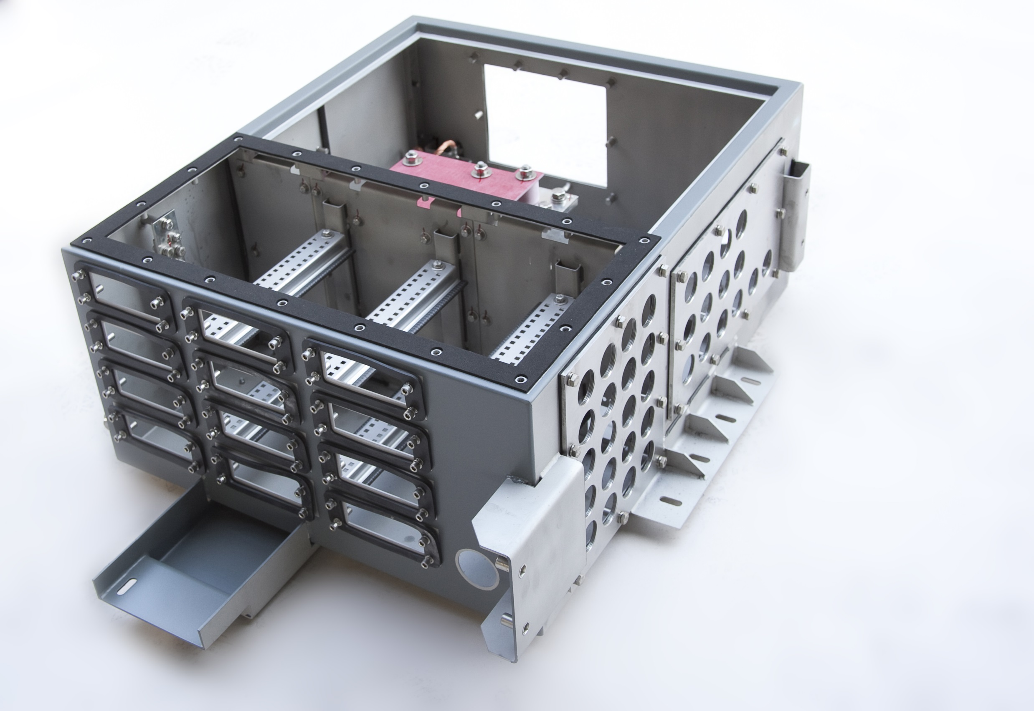

Slide 15
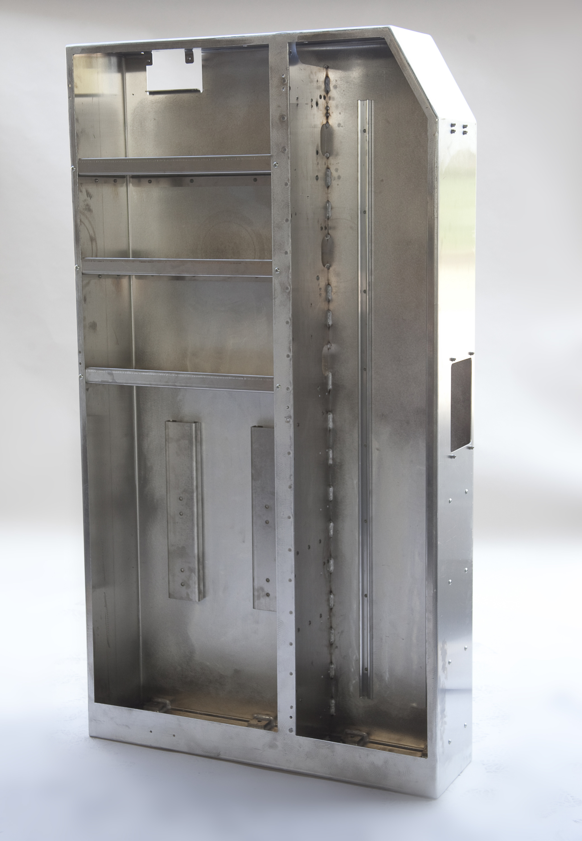

Slide 16
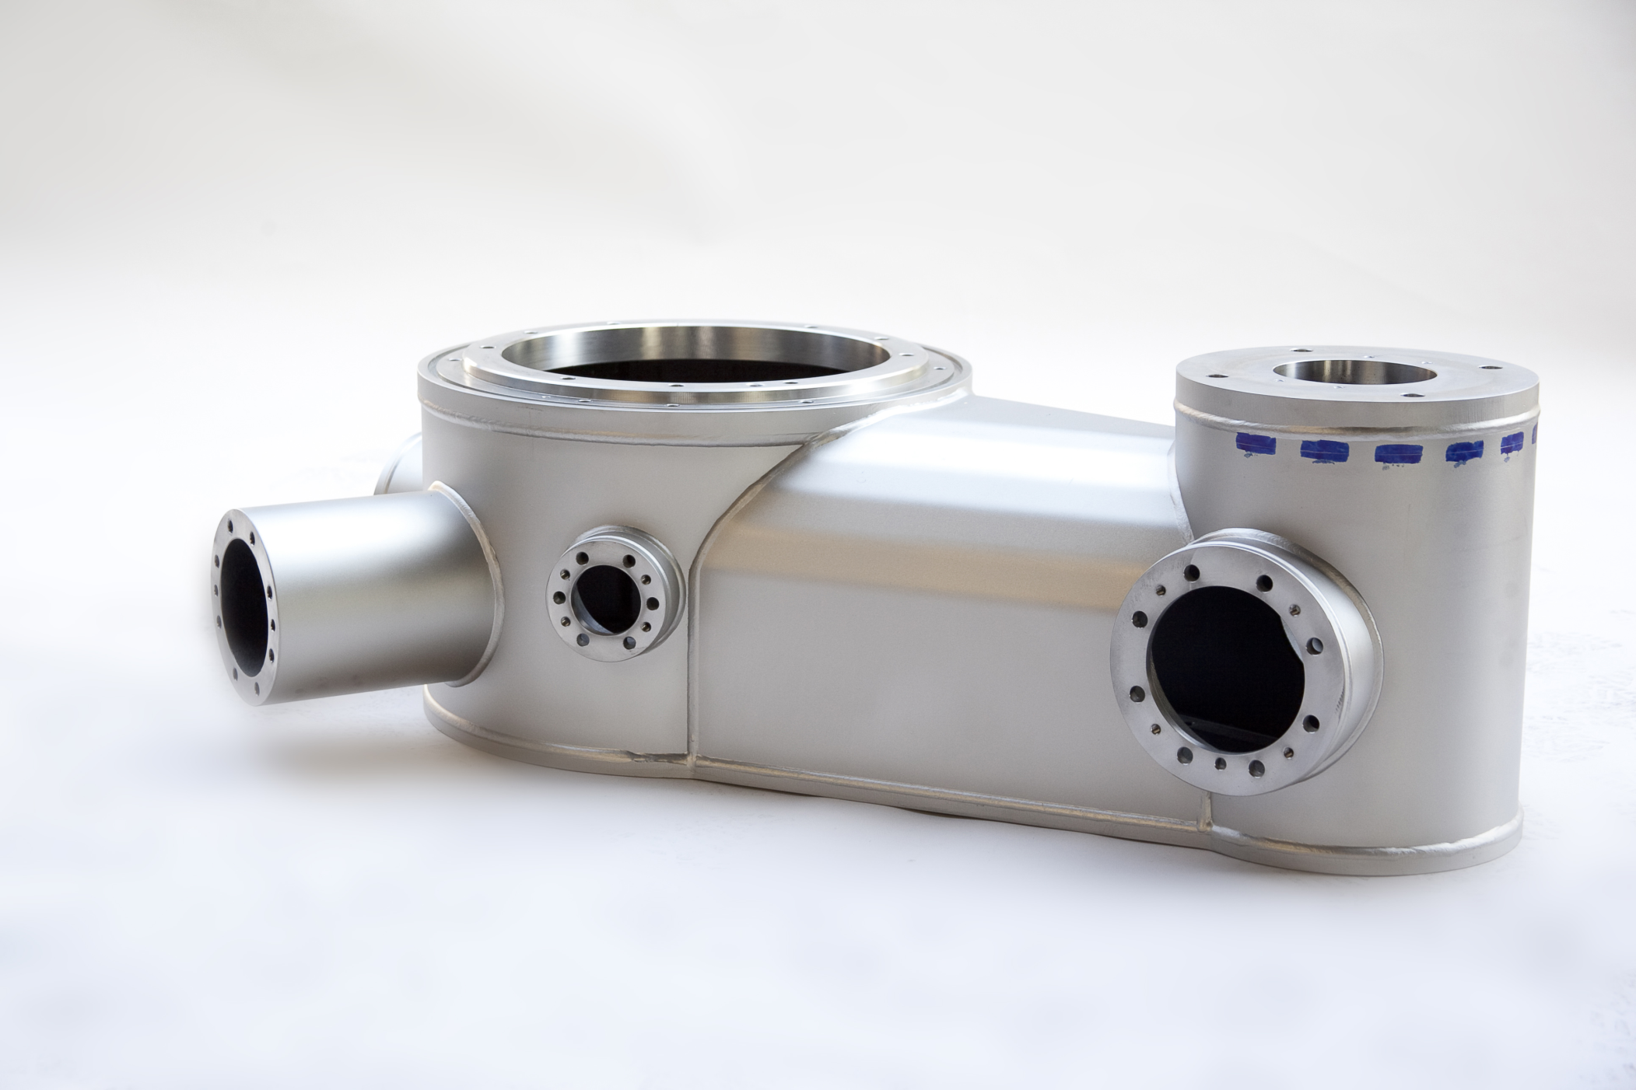

Slide 17
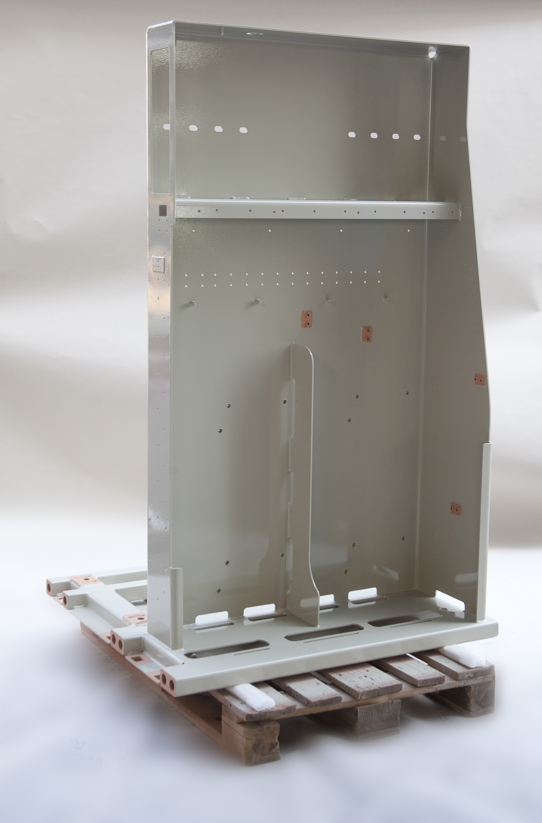

Slide 18
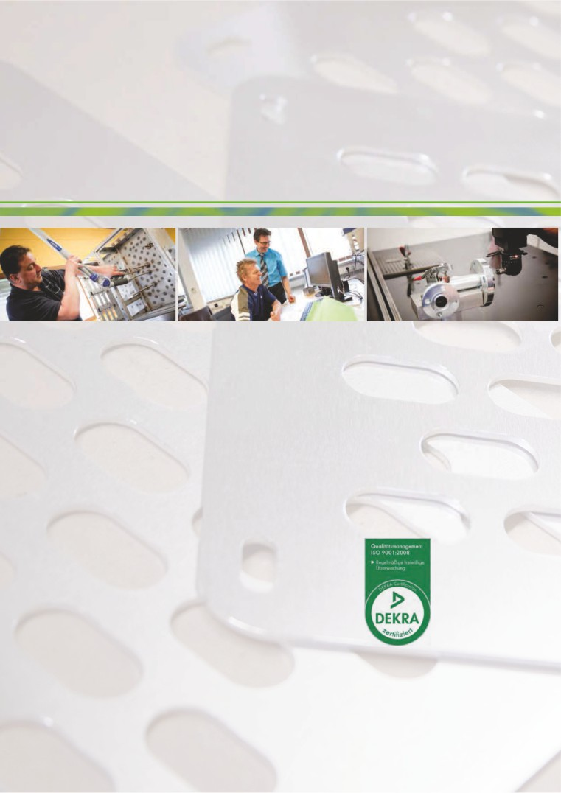
18
Zertifizierte Qualität ISO 9001
Strategische Partnerschaft
 Schweißzulassung für die Bahn DIN EN 15085-2, CL1  Schweißzulassung für wehrtechnische Produkte
Der persönliche Kundenservice liegt uns besonders am Herzen. Durch unsere langjährige Erfahrung und die Vielzahl komplizierter Spezialaufträge verfügen wir über ein umfas- sendes Know-how für effektive Fertigungsverfahren. Dieses Fachwissen geben wir gerne an unsere Kunden weiter und beraten diese bereits bei der Planung und Entwicklung der entsprechenden Baugruppen. Unsere Kunden pro#tieren durch Einsparungen bei Material und Fertigungsaufwand und können sich gleichzeitig höchster Qualität sicher sein.
DIN EN 2303, Q2-BK2
 Schweißzulassung für Stahlbauten DIN 18800-7  Nachweis für die schweißtechnischen Qualitäts-
anforderungen nach DIN EN ISO 3834
Alle Zulassungen werden stets aktualisiert. Gerne lassen wir Ihnen die Zerti#kate zukommen.

Slide 19
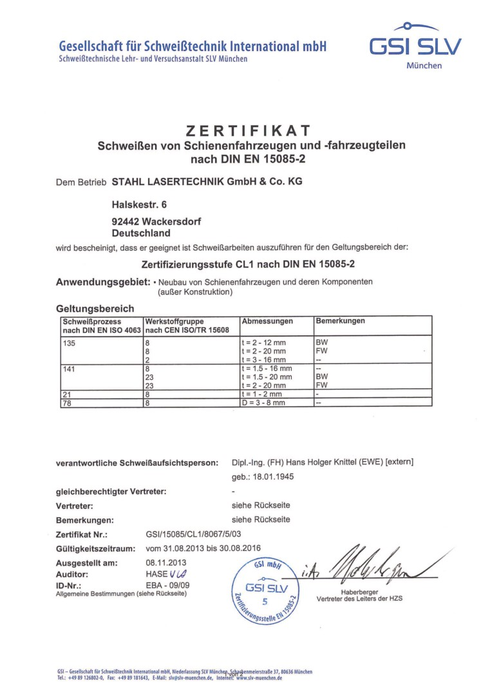

Slide 20
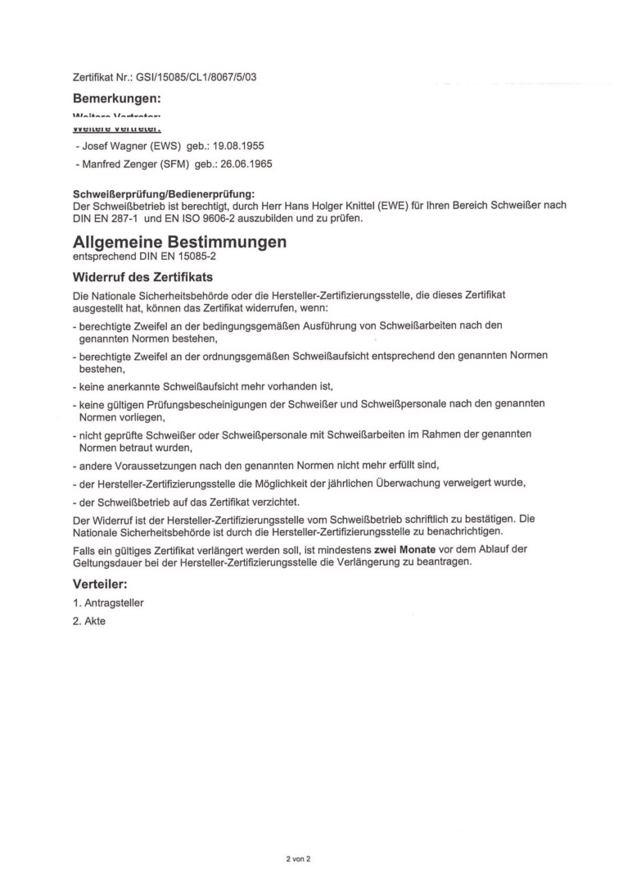

Slide 21
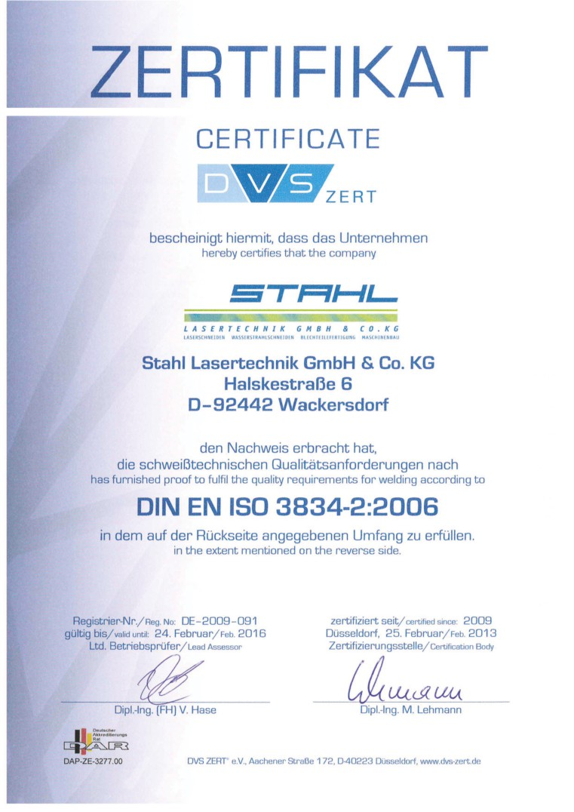

Slide 22
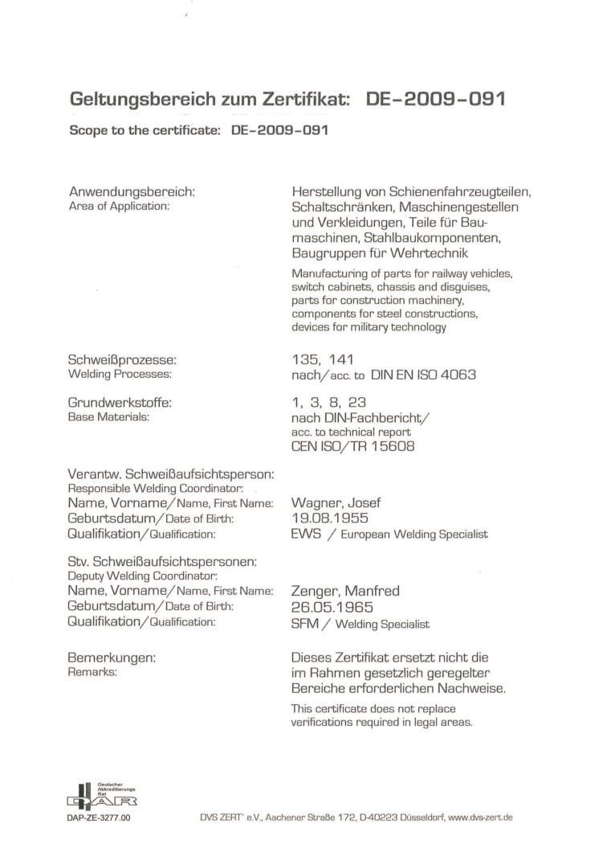

Slide 23
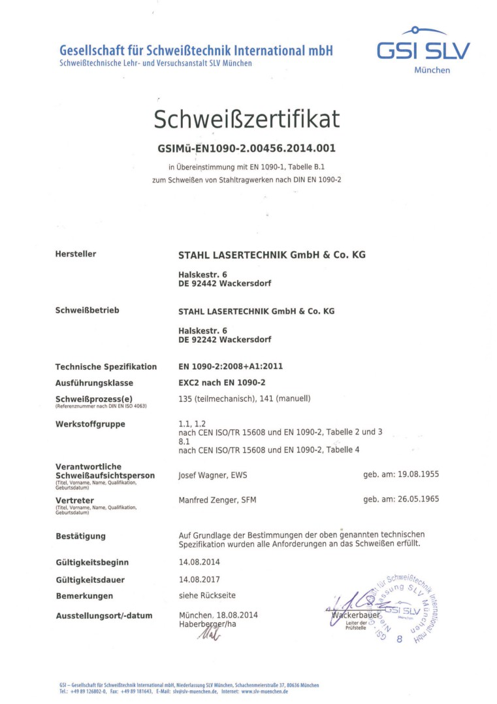

Slide 24
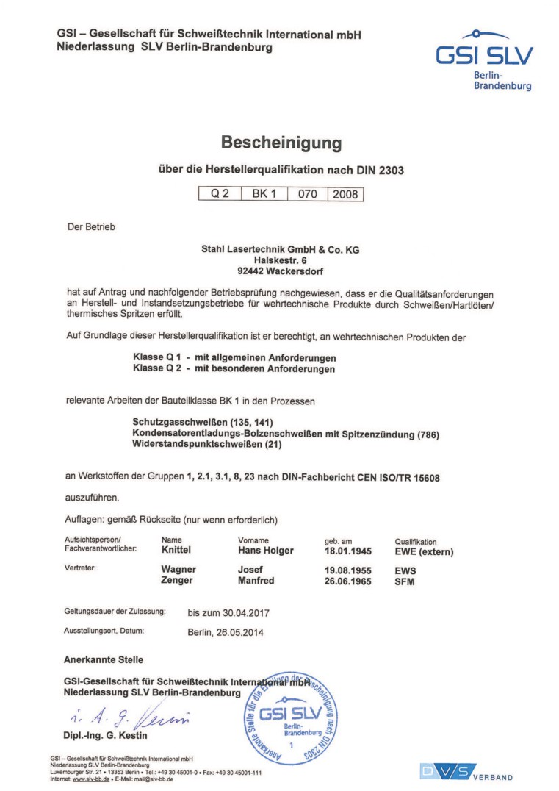

Slide 25
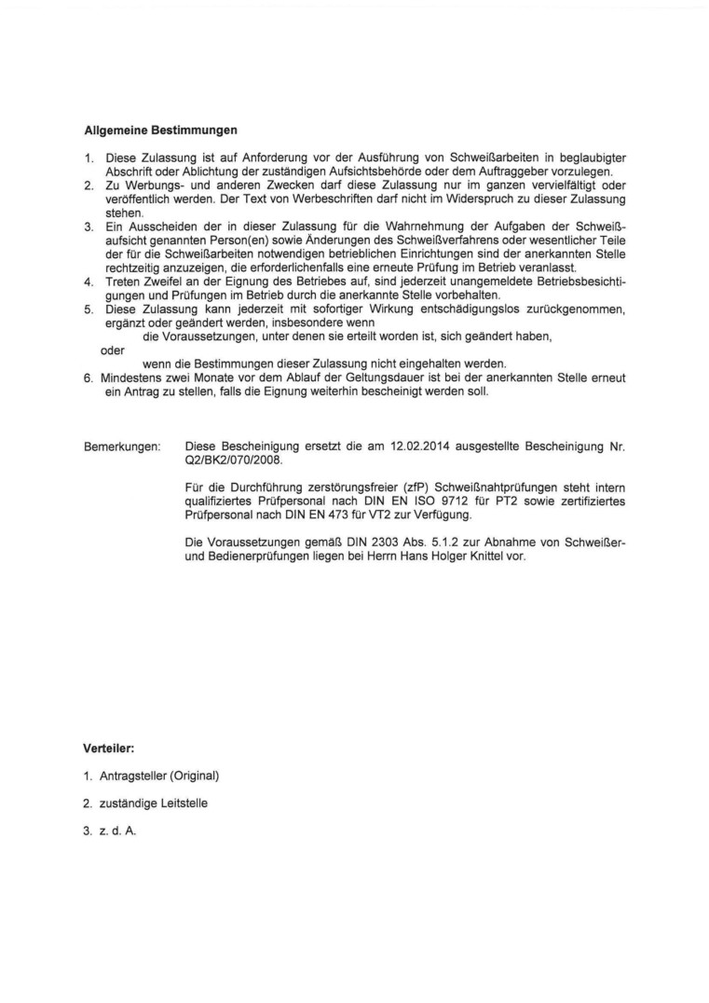

Slide 26
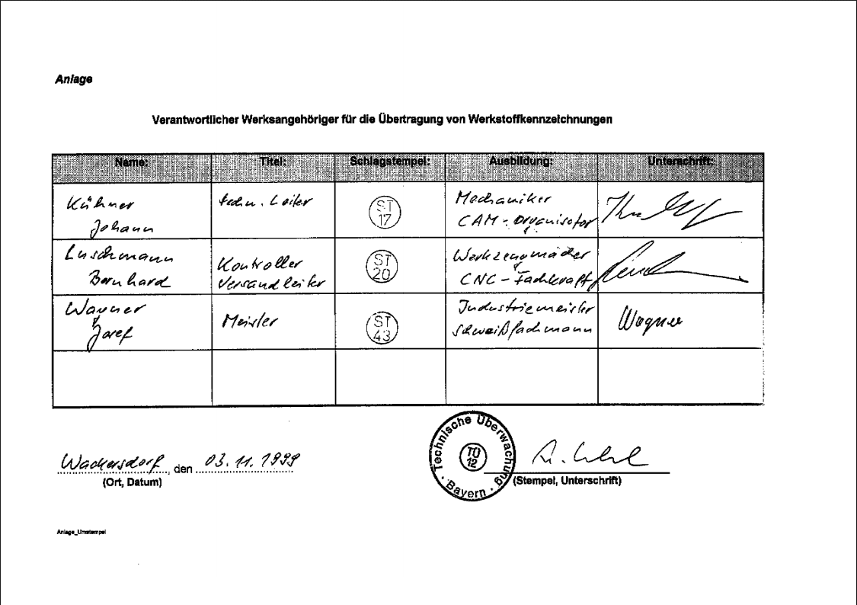

Slide 27
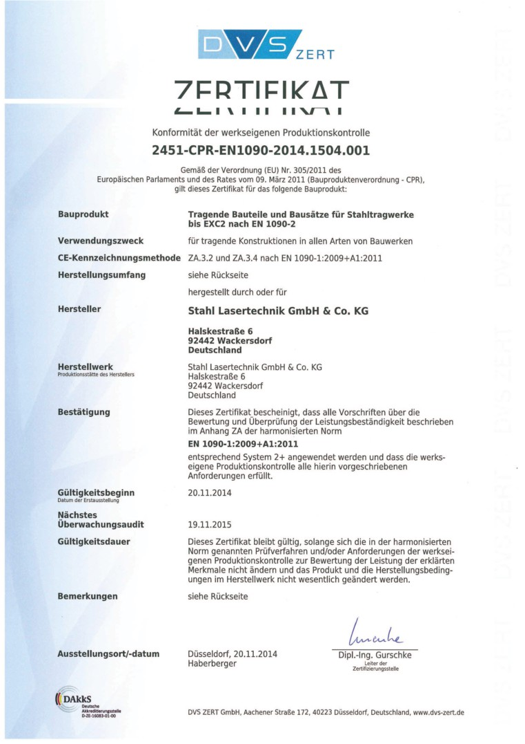

Slide 28
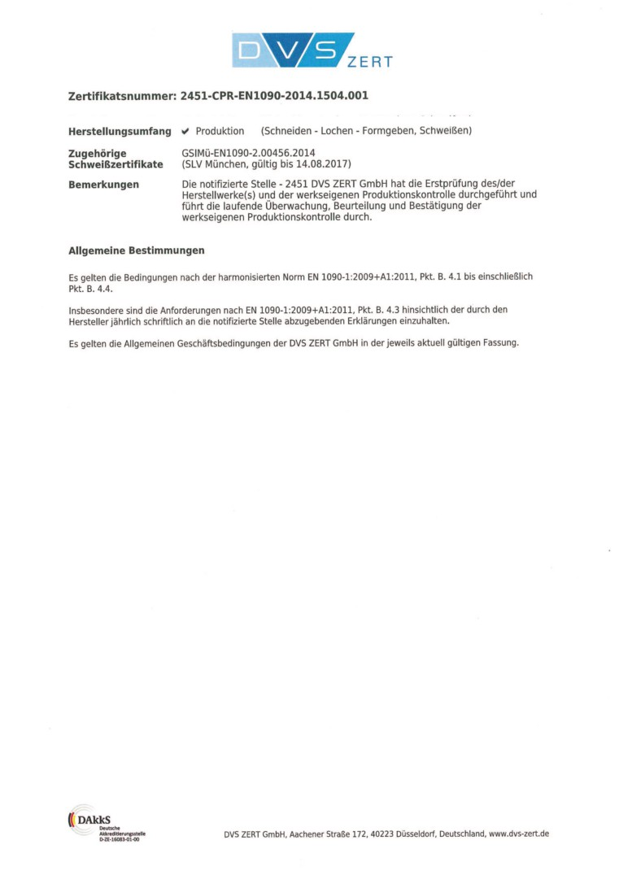

Slide 29
